Slide 1

English
This presentation is automatically generated.
You can freely edit it and add any extra content you wish.
Español
Esta presentación se genera automáticamente.
Puedes modificarla a tu criterio y añadir cualquier contenido adicional que desees.
Italiano
Questa presentazione è generata automaticamente.
Puoi modificarla liberamente e aggiungere eventuali contenuti extra che desideri.

Slide 2

Accendi un LED
Fai il tuo primo passo nel mondo della programmazione imparando la magia della programmazione a blocchi.

Slide 3
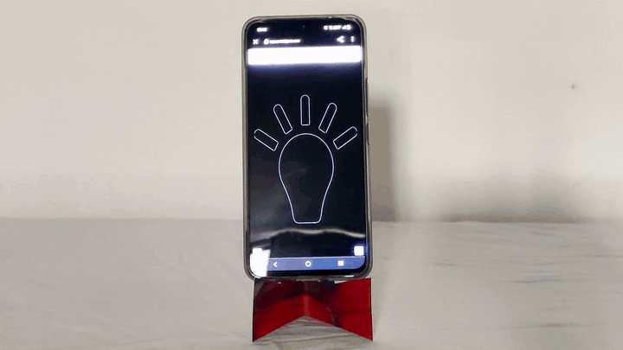
Cosa faremo?

Slide 4

Cos'è la Programmazione?
La programmazione consiste nel dare a un computer una serie di istruzioni specifiche per completare un'attività. In questo modo, il computer sa esattamente cosa fare seguendo i passaggi che hai stabilito.
I programmatori usano un linguaggio speciale che i computer possono capire. Lo chiamiamo linguaggio di programmazione, e può essere basato su testo o su blocchi.

Slide 5

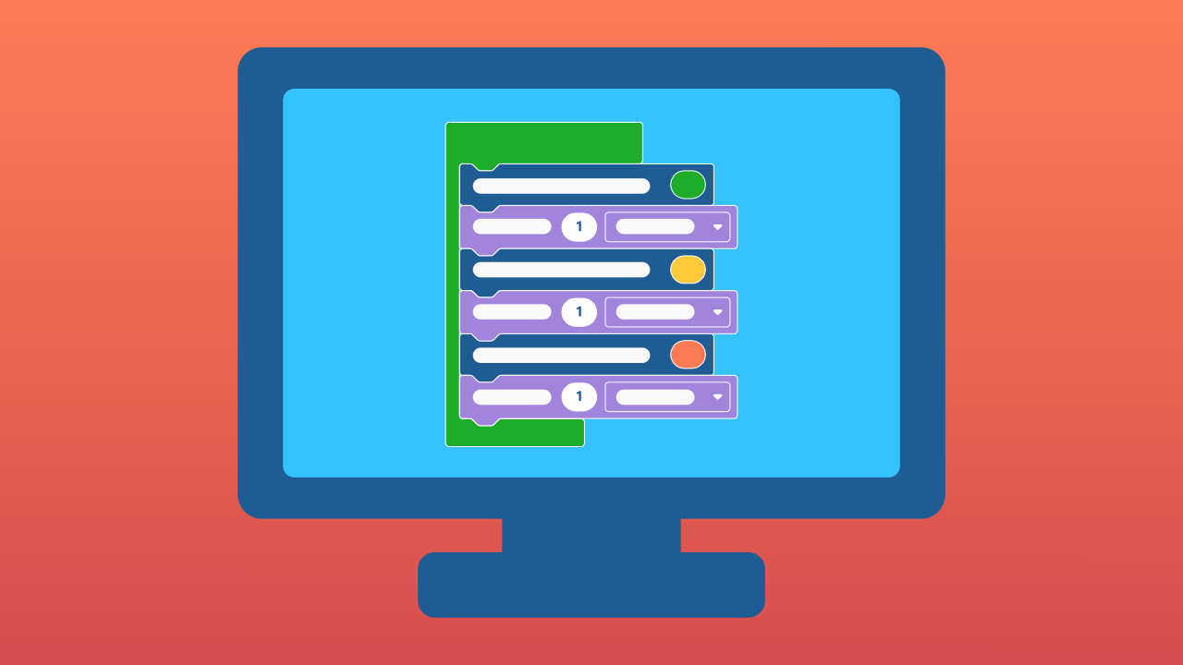
Testo vs. Blocchi: Due Modi per Programmare
La programmazione testuale è come scrivere una ricetta da zero, usando linguaggi come Python, Java o C++. Può essere difficile per i principianti.
La programmazione a blocchi, d'altra parte, è come costruire con i mattoncini LEGO®. Ogni blocco è un pezzo di codice pre-fatto che puoi semplicemente trascinare e incastrare con altri, senza bisogno di digitare.
Questo è esattamente il tipo di programmazione che usiamo in Protobject!

Slide 6
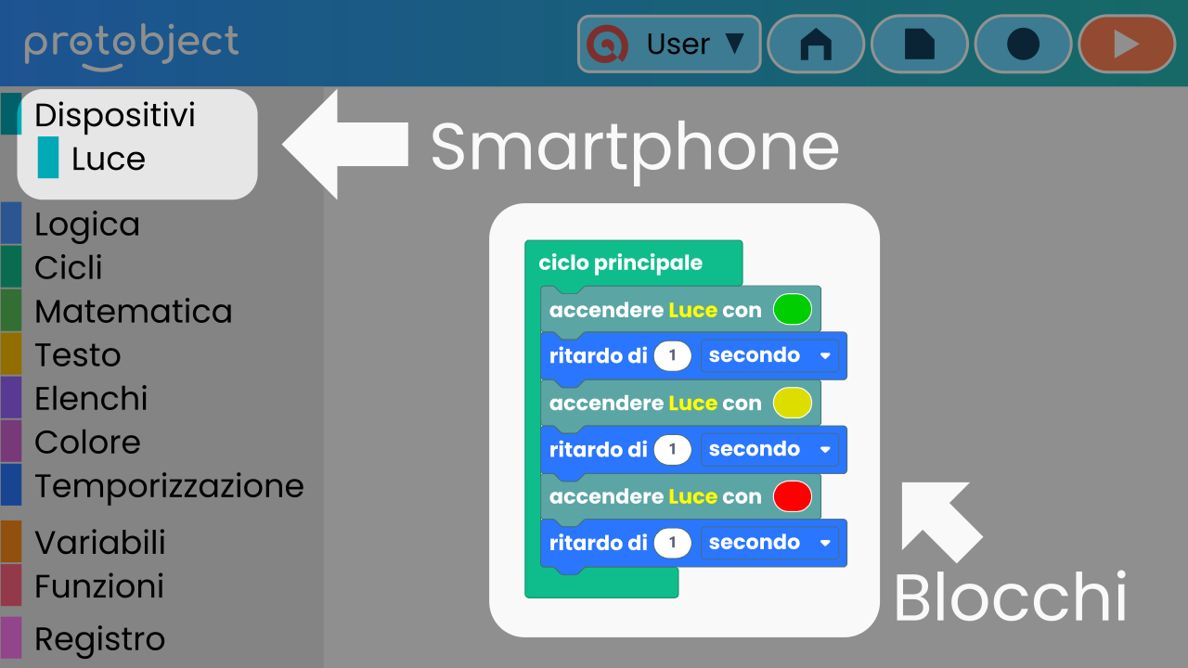
Benvenuto in Protobject!
Protobject ti permette di programmare il tuo smartphone e farlo interagire con il mondo che ti circonda.
Come? È semplice! Colleghi un dispositivo, costruisci il tuo codice trascinando i blocchi nell'area di lavoro e poi attivi il tuo prototipo!

Slide 7
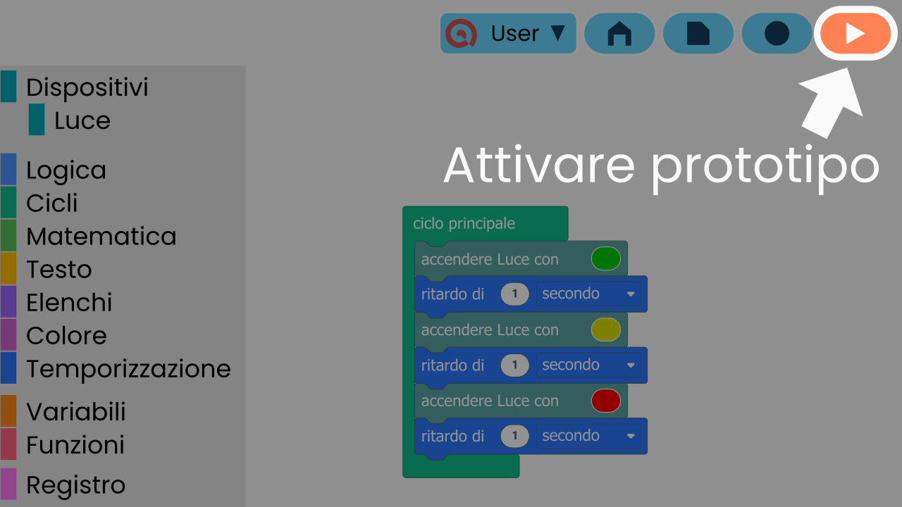
Attiva il Tuo Prototipo
Quando i tuoi blocchi di codice sono pronti, puoi dare vita al tuo prototipo premendo il pulsante rosso.
Siamo pronti per iniziare a sperimentare! Segui le istruzioni qui sotto e crea la tua prima invenzione.

Slide 8
Crea
Creiamo una lampada sul nostro smartphone e accendiamola con Protobject.
Premi Aggiungi dispositivo e seleziona il componente Lampada.
Scansiona il codice QR con il tuo smartphone.
Ricorda che se non hai uno smartphone per scansionare i codici QR, puoi premere Apri in questa finestra per aprire i componenti sullo stesso computer.

Slide 9
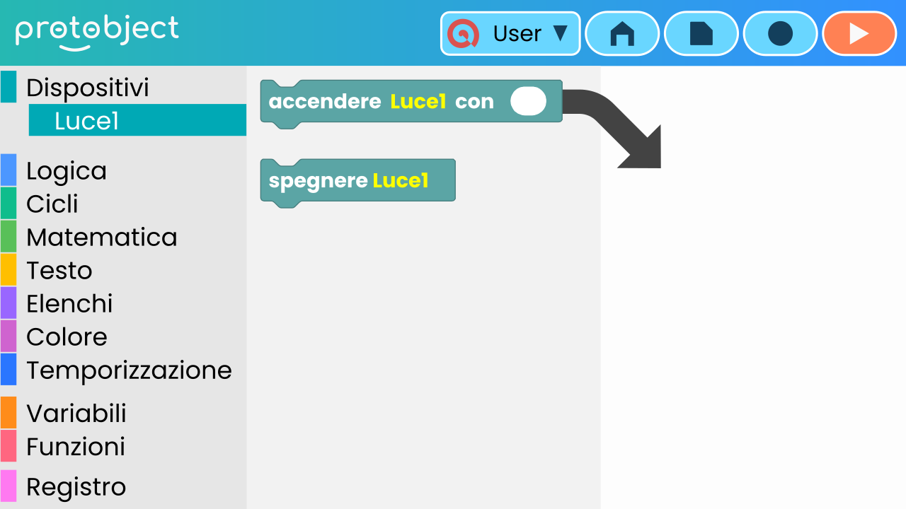
Trascina il blocco ACCENDI
Fantastico! Accendiamo la nostra lampada LED!
Ogni blocco rappresenta un'azione. Inizieremo usando solo un blocco che ci permetterà di accendere la nostra lampada LED.
Per farlo, trascina il blocco ACCENDI nell'area di lavoro.

Slide 10
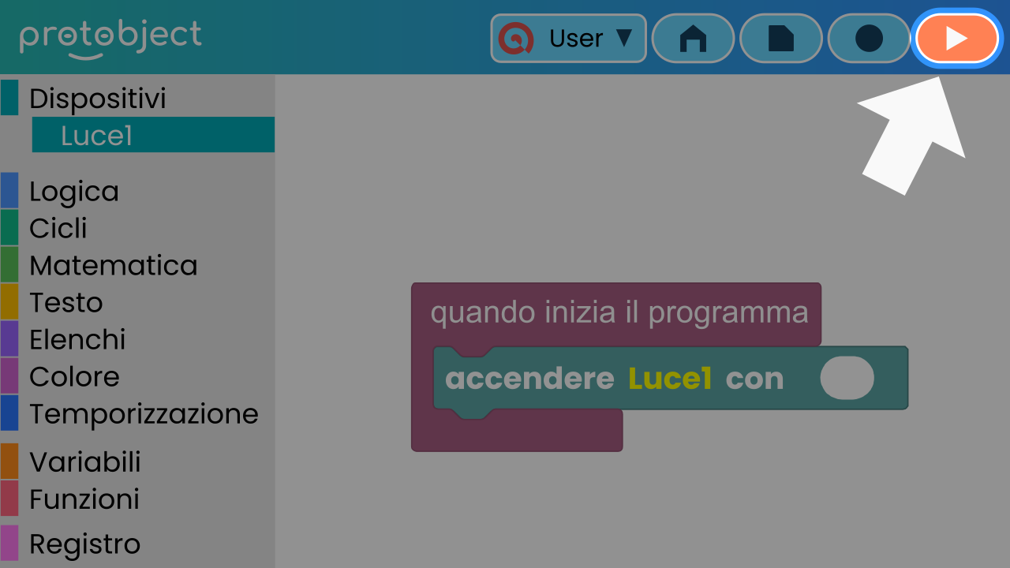
Ora attiva il prototipo!
La tua lampada LED dovrebbe accendersi!

Slide 11
Rifletti
Hai imparato ad accendere la lampada. Qual è il prossimo passo logico? Come la spegneresti?
Hai provato ad aggiungere il blocco SPEGNI subito dopo il primo?

